Slide 1
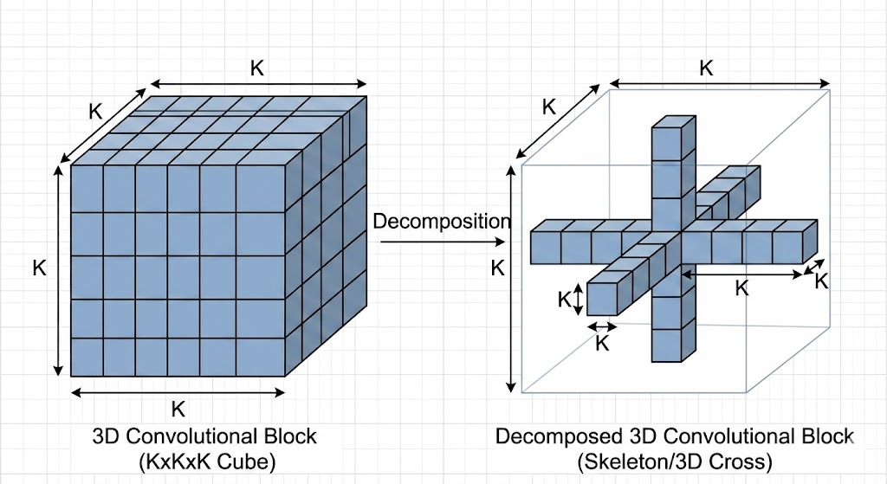
输入特征 (B, C, 512, 512, 256)
DecomposedStem
（B, 64, 128, 128, 64)
降采样 & 通道数调整
（B, 96, 64, 64, 32)
ConvBlock
ConvBlock
降采样 & 通道数调整
（B, 192, 32, 32, 16)
ConvBlock
ConvBlock
ConvBlock
降采样 & 通道数调整
（B, 384, 16, 16, 8)
ConvBlock
ConvBlock
ConvBlock
ConvBlock
ConvBlock
ConvBlock
降采样 & 通道数调整
（B, 768, 8, 8, 4)
ConvBlock
ConvBlock
调整顺序（B, 8, 8, 4, 768)
合并通道（B, 256, 768)
得到 256 个 token，每个 token 的 embedding 维度为 768
encode_image
计算图片的 embed
prepare_inputs_for_multimodal
将输入中的图片占位 token 替换掉
Qwen2ForCausalLM
Qwen2因果语言模型
VLMMetaForCausalLM
图片模态对语言模型的适配
Initialize_vision_tokenizer 适配新词表
Qwen2Model
模型 (输出为隐藏状态)
VLMMetaModel
负责构建 Vision Encoder 和 Projecter
VLMQwenForCausalLM
最终的 VLM
self.model
模型定义
VLMQwenModel
模型 (输出为隐藏状态)
forward
前向传播
generate
推理
prepare_inputs_for_generation
输入每个 token 时都附带图片

